Slide 1
파이썬 입문 3회차 wifi p@$$w0rd: track333

Slide 2
지난주 복습 !!

Slide 3
for 변수 in 범위:
코드1
코드2

Slide 4
1부터 100까지 출력하는 프로그램:
for n in range(1, 101):
print n

Slide 5
def func_name(arg0, arg1 …):
코드0
코드1
return ret_val

Slide 6
# factorial function using recursion
def factorial(num):
if num == 1:
return 1
return num * factorial(num - 1)
result = factorial(5)
print result

Slide 7
숙제:
“재귀함수를 이용하여”
하노이 탑 계산하는 프로그램
http://www.coolmath-games.com/0-tower-of-hanoi

Slide 8
정답(?)...
제가 원하는 답 공개

Slide 9
아이디어:
링이 n개일 때,
1) 위에 쌓인 (n-1)개의 링을 중간탑으로 옮기고
2) 가장 아래에 있던 n번째 링을 목적탑으로 옮긴 뒤
3) 중간탑에 있는 (n-1)개의 링을 목적탑으로 옮긴다

Slide 10
중간고사

Slide 11
객체와 파이썬

Slide 12
파이썬은 객체지향 프로그래밍 언어입니다

Slide 13
객체지향적이지 않은 상태로
코딩을 한다면?

Slide 14
“
삼각형 두 개가 좌표평면 위에 있는데
이 두 개의 삼각형을
x 방향으로 1, y 방향으로 1 만큼 이동하는 시뮬레이션 프로그램을 만들어라
”

Slide 15
객체지향은
우리가 편하기 위해
하는 것입니다

Slide 16
클래스
(class)

Slide 17
클래스
:
어떠한 개념이 가지고 있는 정보를
한 데 모아 구현해 놓을 수 있는 방법

Slide 18
class human:
height = 174
weight = 61

Slide 19
kyeongmin = human()
kyeongmin.height
kyeongmin.weight

Slide 20
자 그럼 다시 삼각형으로!

Slide 21
mytri.py
class my_triangle:
name = “tri0”
x0 = 0
y0 = 0
x1 = 2
y1 = 0
x2 = 1
y2 = 2

Slide 22
mytri.py
triangle0 = my_triangle()
triangle1 = my_triangle()
triangle2 = my_triangle()
triangle3 = my_triangle()
triangle4 = my_triangle()
triangle5 = my_triangle()

Slide 23
name = “tri0”
x0 = 0
y0 = 0
x1 = 2
y1 = 0
x2 = 1
y2 = 2
name = “tri0”
x0 = 0
y0 = 0
x1 = 2
y1 = 0
x2 = 1
y2 = 2
name = “tri0”
x0 = 0
y0 = 0
x1 = 2
y1 = 0
x2 = 1
y2 = 2

Slide 24
누군가 말했더랬죠..
클래스
:
붕어빵을 찍어내는 붕어빵 틀!

Slide 25
꼭 똑같은 상태로 시작해야만 하나요?
이름이라든가 위치를
처음부터 다르게 만들어 낼 수는 없어요?

Slide 26
생성자
(constructor)

Slide 27
class my_triangle:
def __init__(self):
print “constructed”

Slide 28
name = “Zix”
x0 = 0
y0 = 0
x1 = 2
y1 = 0
x2 = 1
y2 = 2
name = “fastcampus”
x0 = 5
y0 = 5
x1 = 7
y1 = 5
x2 = 6
y2 = 7

Slide 29
멤버 함수
(member function)

Slide 30
class my_triangle:
.
.
def member_func(self, ...):
코드
코드

Slide 31
name = “Zix”
x0 = 1
y0 = 1
x1 = 3
y1 = 1
x2 = 2
y2 = 3
name = “fastcampus”
x0 = 5
y0 = 5
x1 = 7
y1 = 5
x2 = 6
y2 = 7

Slide 32
트라이앵글 클래스에
‘삼각형의 무게중심의 x 좌표’를
리턴해주는 멤버함수를
만들어보자!
무게중심의 x 좌표
= (x0 + x1 + x2) / 3
ex)
result = t0.get_cg_x()
print result

Slide 33
숫자를 입력하면
해당 숫자만큼의 구구단을 출력하는 프로그램을 만들어보자! (함께...)

Slide 34
https://youtu.be/clHOuZmqaZA

Slide 35
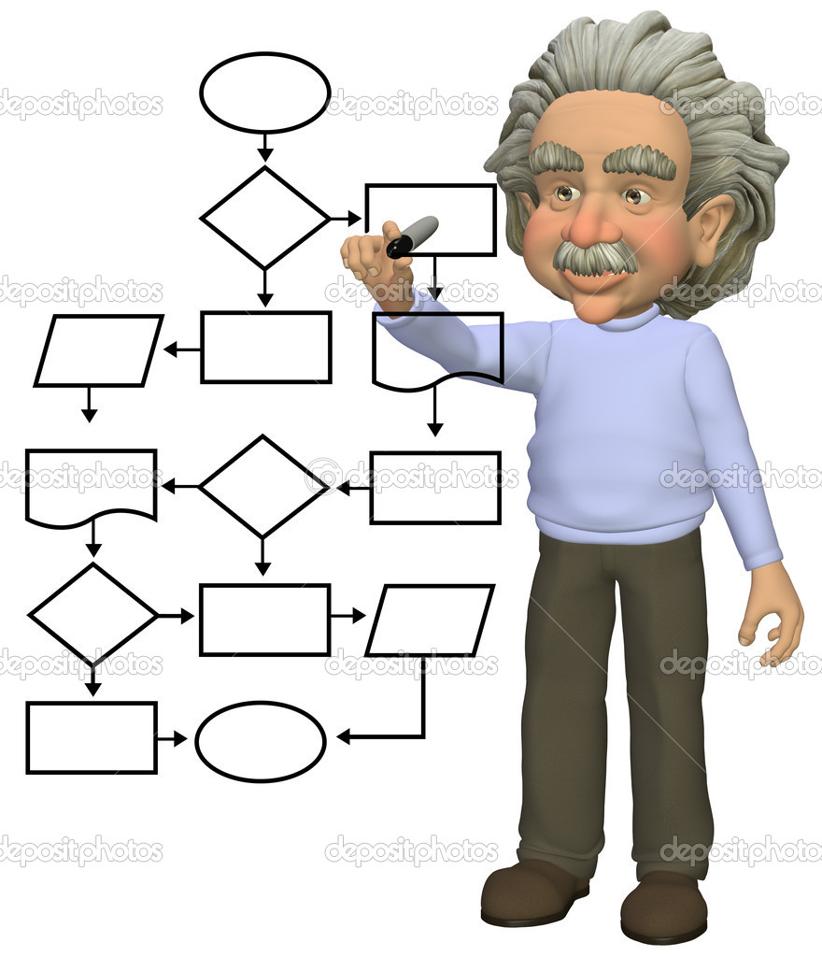
여러분은 이제
천재 개발자 반열에 오르셨습니다.

Slide 36
클래스 구현과
함께 배우는
자료구조

Slide 37
자료구조 (Data structure)
:
데이터를 효율적으로 관리, 표현하기 위해 저장하는 방법

Slide 38
지난 주에 잠깐 나왔던
리스트와 딕셔너리

Slide 39
리스트:
원소들을 일렬로 나열한 자료구조
[1, 2, 3, 4, 5]

Slide 40
mylist = []

Slide 41
mylist = [1, 2, 3]

Slide 42
mylist[0]
mylist[1]
mylist[2]
mylist[3]
mylist[-1]

Slide 43
mylist.append(999)
mylist == [1, 2, 3, 999]

Slide 44
mylist.append(“yaho”)
mylist == [1, 2, 3, 999, ‘yaho’]

Slide 45
mylist[1:]
mylist[:2]
mylist[1:3]

Slide 46
mylist.pop()
mylist == [1, 2, 3, 999]

Slide 47
mylist.remove(2)
mylist == [1, 3, 999]

Slide 48
mylist.insert(1, “fun”)
mylist == [1, “fun”, 3, 999]

Slide 49
코딩하기 전에 재밌는 사실 하나!
mylist = []
mylist.append(mylist)

Slide 50
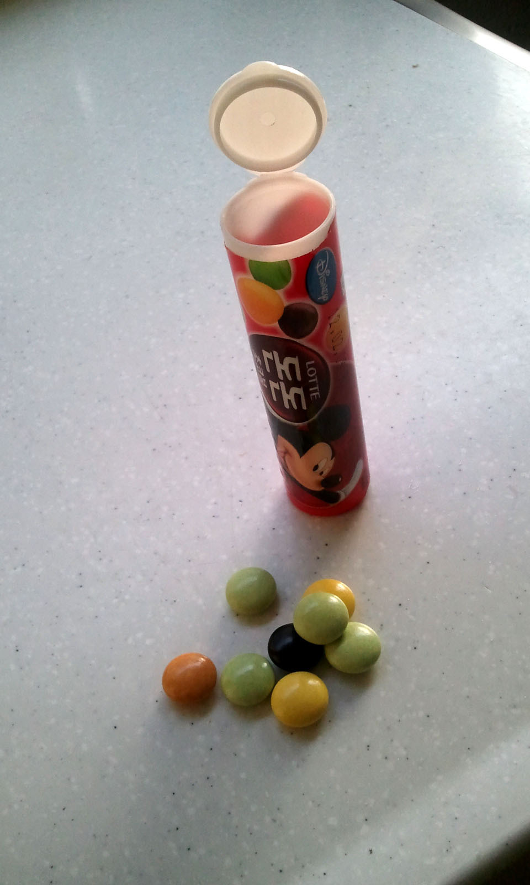
스택(stack)
: 한쪽으로 쌓고
그쪽으로 빼는 자료구조

Slide 51
가정
Top

Slide 52
강의
Top
가정

Slide 53
쉬는시간
Top
강의
가정

Slide 54
강의
Top
가정

Slide 55
잠깐 잠듦
Top
강의
가정

Slide 56
꿈나라
Top
잠깐 잠듦
강의
가정

Slide 57
잠깐 잠듦
Top
강의
가정

Slide 58
강의
Top
가정

Slide 59
가정
Top

Slide 60
스택의 기능을 가질 수 있는 리스트
:
mylist.append(“stack”)
mylist.pop()

Slide 61
스택의 기능을 가질 수 있는 리스트
:
mylist.insert(0, “stack”)
mylist.remove(mylist[0])

Slide 62
클래스를 이용하여
스택을 (함께)
만들어봅시다!

Slide 63

큐(stack)
: 한쪽으로 넣고
반대쪽으로 빼는 자료구조

Slide 64
큐의 기능을 가질 수 있는 리스트
:
mylist.append(“queue”)
mylist.remove(mylist[0])

Slide 65
큐의 기능을 가질 수 있는 리스트
:
mylist.insert(0, “queue”)
mylist.pop()

Slide 66
클래스를 이용하여
큐를 (스스로)
만들어봅시다!

Slide 67
딕셔너리:
키와 밸류로 이루어진 사전
{
1 : “one”,
“two” : 2
}

Slide 68
mydict = {}

Slide 69
mydict = {
1 : “one”,
“two” : 2
}

Slide 70
mydict[0]
mydict[“two”]
대괄호 안에 키를 넣어야 함

Slide 71
mydict[“sam”] = 3
mydict[4] = “four”
mydict == {1:”one”, “two”:2, ”sam”:3, 4:”four}

Slide 72
del mydict[“sam”]
mydict == {1:”one”, “two”:2, ”sam”:3}

Slide 73
mydict.keys()
mydict.keys() == [1, “sam”, “two”]

Slide 74
mydict.items()
mydict.items() == [(1,”one”),(“sam”,3), (“two”, 2) ]

Slide 75
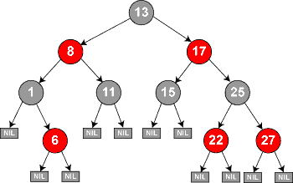
트리(tree)
: 나무와 같은 자료구조
부모노드는 자식노드를
여러 개 가질 수 있으나
자식노드는 오직 하나의 부모노드 밖에 없다

Slide 76
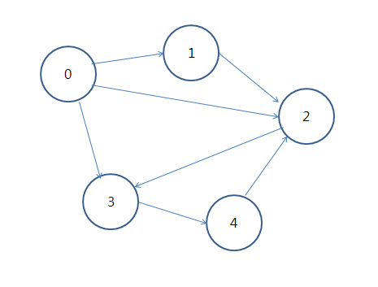
그래프(graph)
: 노드와 노드가
엣지로 이어져 있는
노드들의 집합
(트리도 그래프의 일종!)

Slide 77

숙제:
“클래스를 이용하여”
여러 명의 이성에게 구애하는
연애 시뮬레이션 게임 만들기

Slide 78
조건(?), 힌트(?):
남성은 여성을 상대로
여성은 남성을 상대로
여러 명의 이성을 생성해야 하니 객체 인스턴스
이성의 이름, 외모, 호감도를 나타내는 멤버 변수

Slide 79
korea.drzix@gmail.com 010 3177 2679

